Slide 1

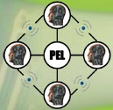
Arduino Two Sensors and Actuators Application: Presence/Distance Circuit Final Project
UNIVERSIDADE DO ESTADO DO RIO DE JANEIRO - UERJ
CENTRO DE TECNOLOGIA E CIÊNCIAS
FACULDADE DE ENGENHARIA
PROGRAMA DE PÓS-GRADUAÇÃO EM ENGENHARIA ELETRÔNICA
CURSO DE MESTRADO ACADÊMICO
João Luiz Vieira da Costa
Prof. Francisco – Software Embarcado
2º Semestre
2018

Slide 2
PROJETO FINAL
Dois Sensores e Três tipos de atuadores
Ultrasonic / PiR / Duas Rodas / Buzzer / 2 Leds / Relé / Placa compensadora de Energia 545043
NRF24L01 – Dois cctos: um Transmiter e outro Receiver usando este elemento de Radio Frequência;
Independentemente o sensor de distância Ultrasônico ao invés de acionar o Buzzer acionará duas rodas remotamente levando o CCTO de Rx a frente quando o objeto estiver a 60cm de distância. Enquanto estiver nesta no alcance o ccto andará frontalmente;
Próximos passos: Depuração do problema do sensor Ultrasonic;
Botões acionando as rodas remotamente funcionando plenamente;
Módulo Rx: Interrupção em Andamento. No Caso do PiR quando alguém estiver em um semi circulo de 180 graus a frente o ccto (Protoboard e as rodas) pararão e acenderá o led.
Quando os sensores de presença recebem alguma informaçao do sensor o ccto Tx transmite e acende o led para o PiR e para o Sensor Ultrasonico toca o Buzzer. O CCTO Rx recebe um trap/trigger e printa o valor do Sensor no próprio receptor, recebendo esta informação do Receptor. Se assemelhando a uma plataforma de IoT; (Stand By)

Slide 3
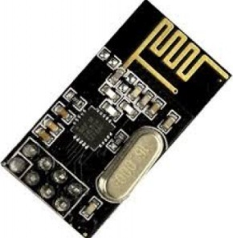
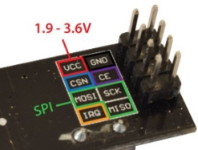
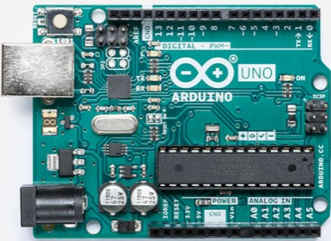
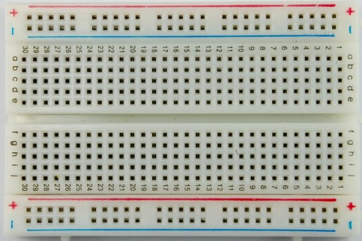

PROJETO FINAL Módulo de Tx (Em andamento)
https://github.com/joaocosta19/SE-UERJ/blob/master/11122018-RF_Transmiter_with_RF24.ino
Ultrasonic
NRF24L
GND
VCC

Slide 4
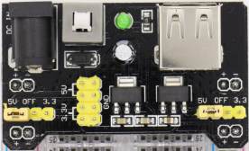


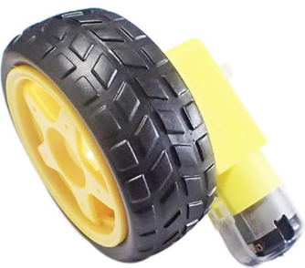
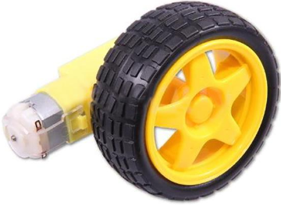
PROJETO FINAL Módulo de Rx (Concluído)
https://github.com/joaocosta19/SE-UERJ/blob/master/11122018-Receiver-Projeto_Final-UltraPirCar-JoaoCosta-v1.ino
545043
Interrrupção com PiR ainda sendo avaliada
Relé-Comum
Arduino->NRF24L
Relé->Arduino

Slide 5
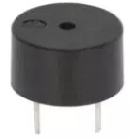

Arduino Application: PiRSonic Circuit
Comparator
Ultrasonic
PiR
vcc

